Slide 1
Ревматоидный артрит в практике врача-терапевта
Найданова Вероника Михайловна
к.м.н., врач-ревматолог ревматокардиологического отделения
ГБУ "Курганская областная клиническая больница"
Система менеджмента качества сертифицирована на соответствие
ГОСТ Р ИСО 9001-2008 (ISO 9001:2008)
1

Slide 2
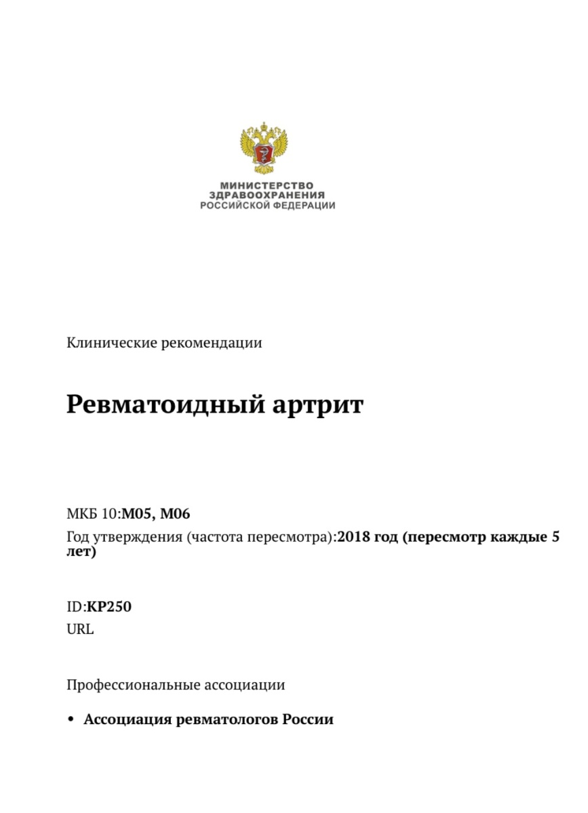

Slide 3
Определение
Ревматоидный артрит (РА) – иммуновоспалительное (аутоиммунное) ревматическое заболевание неизвестной этиологии, характеризующееся хроническим эрозивным артритом и системным поражением внутренних органов, приводящее к ранней инвалидности и сокращению продолжительности жизни пациентов

Slide 4
Этиология и патогенез РА
Этиология неизвестна
Генетическая предрасположенность (ассоциация с HLADRB1 геном)
Гормональные факторы – продукция половых гормонов (эстрогены обладают иммуностимулирующим эффектом, андрогены – иммуносупрессивным)
Бактериальная (стоматогенная) и вирусная инфекции
Химические вещества, стресс, профессиональные вредности
Наиболее достоверно установлено, что табакокурение является важным внешнесредовым фактором в развитии ревматоидного артрита

Slide 5
Эпидемиология РА
Распространённость ревматоидного артрита среди взрослого населения в разных географических зонах мира колеблется от 0,5 до 2%
В России зарегистрировано около 300 тысяч пациентов с ревматоидным артритом (около 0,61% от общей популяции)
Соотношение женщин к мужчинам — 3:1
Пик заболеваемости приходится на наиболее трудоспособный возраст – 40-55 лет
Ревматоидный артрит вызывает стойкую потерю трудоспособности у половины пациентов в течение первых 3-5 лет от начала болезни
Высокая частота развития кардиоваскулярной патологии, тяжелых инфекций, онкологических заболеваний
Осложнения ревматоидного артрита связаны с системным иммуновоспалительным процессом - ревматоидный васкулит, амилоидоз, интерстициальная болезнь легких и др.

Slide 6
Кодирование РА по МКБ-10
Серопозитивный ревматоидный артрит (M05)
M05.0 Синдром Фелти
M05.1 - Ревматоидная болезнь легкого (j99.0 )
M05.2 - Ревматоидный васкулит
M05.3 - Ревматоидный артрит с вовлечением др. органов и систем
M05.8 - Другие серопозитивные ревматоидные артриты
M05.9 - Серопозитивный ревматоидный артрит неуточненный
Другие ревматоидные артриты (M06)
M06.0 - Серонегативный ревматоидный артрит
M06.1 - Болезнь Стилла, развившаяся у взрослых
M06.2 - Ревматоидный бурсит
M06.3 - Ревматоидный узелок
M06.4 - Воспалительная полиартропатия
M06.8 - Другие уточненные ревматоидные артриты
M06.9 - Ревматоидный артрит неуточненный

Slide 7
Основные симптомы, характерные для РА
Утренняя скованность в суставах, ухудшение общего состояния, слабость, похудание, субфебрильная температура, лимфаденопатия
Симметричный полиартрит с постепенным (в течение нескольких месяцев) нарастанием боли и скованности, преимущественно в мелких суставах кистей (в половине случаев)
Острый полиартрит с преимущественным поражением суставов кистей и стоп, выраженной утренней скованностью
Моно-олигоартрит коленных или плечевых суставов с последующим быстрым вовлечением в процесс мелких суставов кистей и стоп
Острый моноартрит крупных суставов, напоминающий септический или микрокристаллический артрит

Slide 8
Рентгенологическая классификация РА (по Штейнброкеру, в модификации)
I - околосуставной остеопороз (небольшой околосуставной остеопороз, единичные кистовидные просветления костной ткани, незначительное сужение суставных щелей в отдельных суставах)
II – остеопороз + сужение суставной щели, могут быть единичные эрозии (умеренный (выраженный) околосуставной остеопороз, множественные кистовидные просветления костной ткани, сужение суставных щелей, единичные эрозии суставных поверхностей (1-4), небольшие деформации костей)
III – признаки предыдущей стадии + множественные эрозии + подвывихи в суставах (умеренный (выраженный) околосуставной остеопороз, множественные кистовидные просветления костной ткани, сужение суставных щелей, множественные эрозии суставных поверхностей (5 и более), множественные выраженные деформации костей, подвывихи и вывихи суставов)
IV – признаки предыдущей стадии + костный анкилоз (умеренный (выраженный) околосуставной (распространённый) остеопороз, множественные кистовидные просветления костной ткани, сужение суставных щелей, множественые эрозии костей и суставных поверхностей, множественные выраженные деформации костей, подвывихи и вывихи суставов, единичные (множественные) костные анкилозы, субхондральный остеосклероз, остеофиты на краях суставных поверхностей)

Slide 9
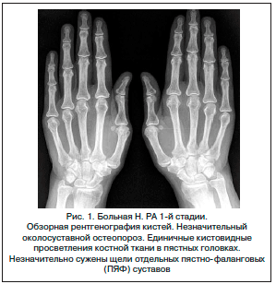

Slide 10
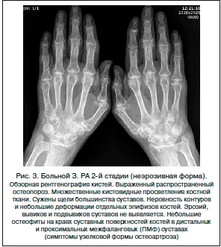
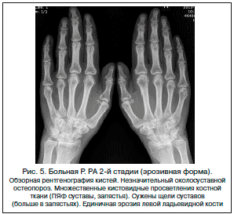

Slide 11
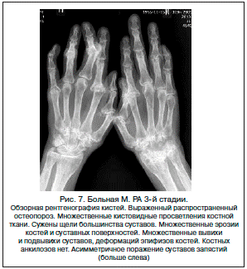

Slide 12
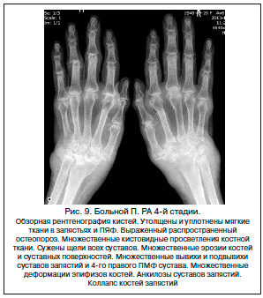
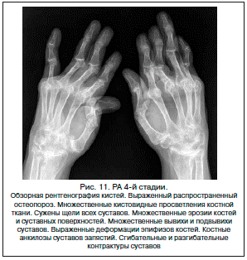

Slide 13
Лабораторная диагностика РА
Для постановки диагноза и оценки активности заболевания:
Ревматоидный фактор (IgM РФ) и антитела к циклическому цитруллинированномй пептиду (АЦЦП) - основные диагностические лабораторные биомаркеры РА
Скорость оседания эритроцитов (СОЭ)
С-реактивный белок (СРБ)
Для мониторинга переносимости терапии:
Общий анализ крови
Биохимический анализ крови: аланинаминотрансфераза, аспартатаминотрансфераза (АЛТ и АСТ), креатинин

Slide 14
Лечение РА
Целью лечения является достижение стойкой клинической ремиссии или (альтернативная цель) как минимум стойко низкой активности болезни, что обеспечивает стабилизацию функциональных возможностей пациента, сохранение качества жизни и трудоспособности (“ Treat to target”)

Slide 15
Лечение РА
Рекомендуется проводить лечение пациентов с РА врачом-ревматологом на протяжении всей жизни пациента
Лечение пациентов с РА в виде исключения может проводить врач общей практики, но при консультативной поддержке врача-ревматолога
Основу лечения составляет медикаментозная противовоспалительная терапия
Лечение всеми противоревматическими препаратами может сопровождаться развитием нежелательных реакций, которые ухудшают течение болезни и требуют быстрого выявления и коррекции

Slide 16
Основные группы препаратов при РА
Нестероидные противовоспалительные препараты (НПВП)
Глюкокортикоиды (ГК)
Базисные противовоспалительные препараты (БПВП)

Slide 17
НПВП
Поскольку НПВП не влияют на активность воспаления, прогрессирование деструкции суставов и могут вызывать тяжелые нежелательные реакции со стороны желудочно-кишечного тракта, кардиоваскулярной системы и др., их применение должно быть ограничено
Выбор НПВП в большой степени определяется их безопасностью в отношении развития нежелательных реакций, чем эффективностью

Slide 18
ГК
Рекомендуется проводить лечение ГК в комбинации с метотрексатом (или другими БПВП) при раннем РА у пациентов:
с высокой активностью заболевания в течение времени, необходимого для развития эффекта БПВП (bridge-терапия)
коротким курсом до 3-6 месяцев при обострении заболевания в любой стадии РА
Рекомендуется отменить ГК как можно быстрее, желательно не позднее, чем через 6 месяцев от начала терапии, только врачами-ревматологами

Slide 19
БПВП
Первый шаг в назначении БПВП – монотерапия метотрексатом или комбинированная терапия метотрексатом и стандартными БПВП (сульфасалазин, гидроксихлорохин) всем пациентам с РА при отсутствии противопоказаний
Рекомендуется назначение БПВП всем пациентам с РА (включая пациентов с высокой вероятностью развития РА) как можно раньше, не позднее чем через 3–6 мес. от момента появления симптомов поражения суставов
Рекомендуется назначение метотрексата пациентам с недифференцированным артритом при высокой вероятности развития РА

Slide 20
БПВП
Рекомендуется начинать лечение с подкожной формы метотрексата у пациентов с «активным» РА (DAS 28>=5.1), которым показано назначение высокой дозы метотрексата (>=15 мг)
Рекомендуется назначить лефлуномид (20 мг/день) или сульфасалазин (3-4 г/день) при наличии противопоказаний для назначения метотрексата или плохой переносимости препарата

Slide 21
Комбинированная терапия РА
Рекомендуется назначение комбинированной терапии метотрексатом и другими стандартными БПВП (сульфасалазин, гидроксихлорохин в сочетании с глюкокортикоидами (ГК) или без ГК у пациентов c активным РА, имеющих факторы риска неблагоприятного прогноза и резистентность к монотерапии метотрексатом в максимально эффективной дозе в течение не менее 3-х месяцев

Slide 22
Диспансерное наблюдение при РА
Рекомендуется всем пациентам с РА диспансерное наблюдение врача-ревматолога для мониторинга активности заболевания, эффективности и переносимости терапии, оценки прогрессирования деструкции суставов и коррекции терапии
Эффективность терапии с использованием стандартизированных индексов следует оценивать до достижения ремиссии – не реже 1 раза в 3 месяца, при достижении стойкой ремиссии – 1 раз в 6 месяцев

Slide 23
Спасибо за внимание!

